Slide 1
Εφαρμογές υδρογόνου
Παρουσίαση για μαθητές
Content created by
<Partner logo>
Τελευταία ενημέρωση στις 04.11.19

Slide 2
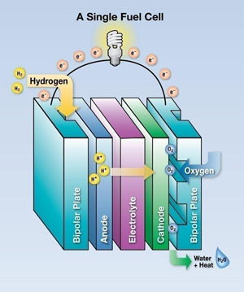
Εφαρμογές υδρογόνου
Η βιομηχανία έχει χρησιμοποιήσει με ασφάλεια το υδρογόνο εδώ και δεκαετίες στις ακόλουθες εφαρμογές:
διύλιση πετρελαίου
Καθαρισμός υάλου
Κατασκευή ημιαγωγών
Αεροδιαστημικές εφαρμογές
Παραγωγή λιπασμάτων
Συγκόλληση, ανόπτηση και θερμική επεξεργασία μετάλλων
Φαρμακευτικά προϊόντα
Ως ψυκτικό στα γεννήτριες εργοστασίων παραγωγής ηλεκτρικής ενέργειας
Για την υδρογόνωση ακόρεστων λιπαρών οξέων σε φυτικά έλαια
Πώς μπορούν να χρησιμοποιηθούν κυψέλες καυσίμου υδρογόνου για την επίλυση σύγχρονων ενεργειακών αναγκών;
Τελευταία ενημέρωση στις 04.11.19

Slide 3
Τα στοιχεία καυσίμου μπορούν να χρησιμοποιηθούν σε διάφορες εφαρμογές, οι οποίες μπορούν να κατηγοριοποιηθούν σε τρεις ομάδες:
1 - Φορητή παραγωγή ηλεκτρικής ενέργειας
2 - Σταθερή παραγωγή ηλεκτρικής ενέργειας
3 - Ισχύς για μεταφορά
Μπορείτε να σκεφτείτε ένα παράδειγμα για το καθένα;
Τελευταία ενημέρωση στις 04.11.19

Slide 4
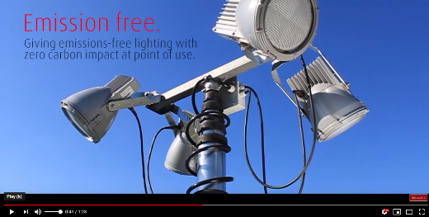
Φορητή παραγωγή ηλεκτρικής ενέργειας
1 -
Τα συμπαγή, φορητά συστήματα κυψελών καυσίμου μπορούν να χρησιμοποιηθούν για την επαναφόρτιση των μπαταριών ή την άμεση τροφοδοσία ηλεκτρονικών ειδών ευρείας κατανάλωσης (όπως φορητούς υπολογιστές και κινητά ). Οι φορητές κυψέλες καυσίμου μπορούν επίσης να παράγουν εφεδρική ισχύ εκτός δικτύου (σε απομακρυσμένες τοποθεσίες, για παράδειγμα) ή σε κατάσταση ρεύματος.
Μπορείτε να σκεφτείτε άλλα σημεία όπου θα μπορούσε να χρησιμοποιηθεί μια φορητή κυψέλη καυσίμου;
Τελευταία ενημέρωση στις 04.11.19

Slide 5
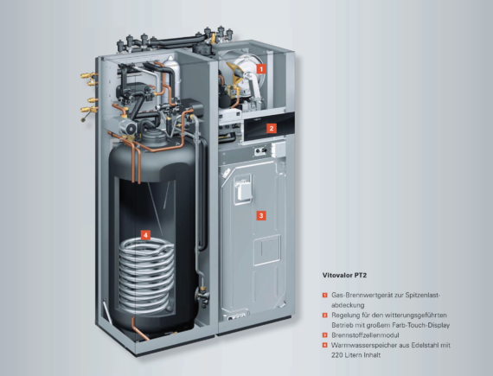
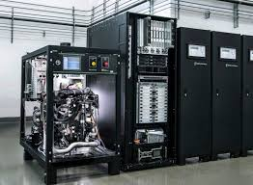
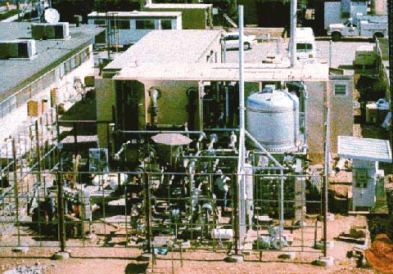
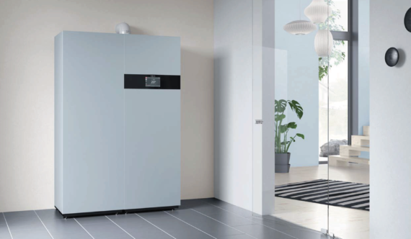
.
2 - Σταθερή παραγωγή ηλεκτρικής ενέργειας
Σταθερές κυψέλες καυσίμου μπορεί να αποτελούν σημαντικό μέρος της κατανεμημένης παραγωγής και χρησιμοποιούνται συχνά ως κύρια ή εφεδρική ισχύς για μεγάλες ενεργειακές υποδομές. Είναι εξαιρετικά αποδοτικές: 50 τοις εκατό για την παραγωγή ηλεκτρικής ενέργειας και περισσότερο από 90 τοις εκατό με ανάκτηση θερμότητας (συν δεν υπάρχει ανάγκη για μεγάλες γραμμές μεταφοράς, με τη σχετική απώλεια ισχύος).
Υπάρχουν τρεις κύριες χρήσεις για στατικά στοιχεία καυσίμου:
Συνδυασμένη θερμότητα και ισχύ
(CHP)
τροφοδοτικά
(UPS)
Πρωτογενείς μονάδες ισχύος
Αυτά χρησιμοποιούν τόσο τη θερμότητα όσο και την ηλεκτρική ενέργεια που παράγεται από την κυψέλη καυσίμου για τη μεγιστοποίηση της απόδοσης καυσίμου (η θερμότητα που χάνεται σε άλλα συστήματα μπορεί να χρησιμοποιηθεί για τη θέρμανση του νερού ή / και για τη θέρμανση χώρου για ένα κτίριο, για παράδειγμα).
Πηγές αδιάλειπτης ισχύος που χρησιμοποιούνται κατά κύριο λόγο ως εφεδρική ισχύς κατά τη διάρκεια διακοπών του δικτύου. Μπορούν να αντικαταστήσουν τις γεννήτριες ανάγκης με κινητήρα ντίζελ σε κρίσιμες εγκαταστάσεις όπως τα νοσοκομεία και τα κέντρα εξυπηρέτησης πελατών.
Μεγάλες σταθερές μονάδες που μπορούν να χρησιμοποιηθούν για την παραγωγή ενέργειας για εγκαταστάσεις ή για το δίκτυο.
Τελευταία ενημέρωση στις 04.11.19

Slide 6
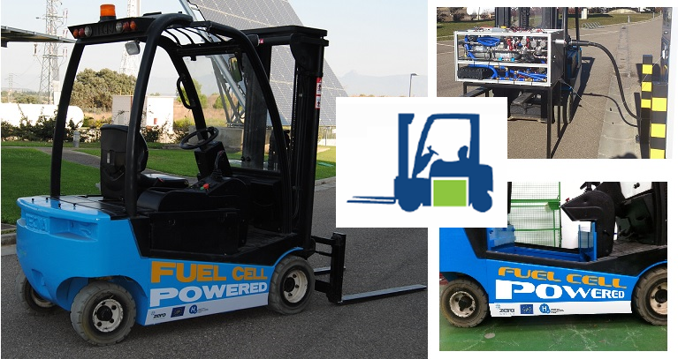
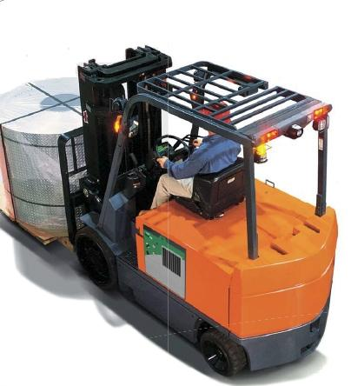
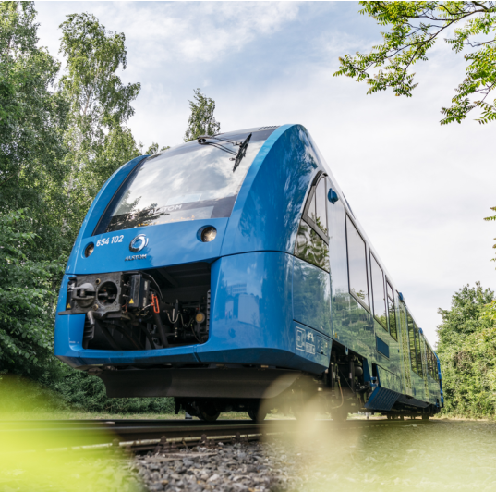
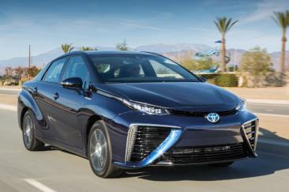
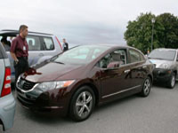
3 - Ισχύς για μεταφορά.
οι κυψέλες καυσίμου μπορούν να χρησιμοποιηθούν για την τροφοδοσία σκούτερ, γερανοφόρων, λεωφορείων, τρένων, σκαφών, αεροσκαφών και αυτοκινήτων.
Εμφανίζονται νέες αγορές για βιομηχανικά φορτηγά (π.χ. Γερανοφόρα) και επιβατικά αυτοκίνητα που κινούνται με κυψέλες καυσίμου υδρογόνου. Για την υποστήριξη αυτών των οχημάτων κατασκευάζονται εσωτερικοί και εξωτερικοί σταθμοί ανεφοδιασμού υδρογόνου. Μια κυψέλη καυσίμου είναι μια συσκευή που συνδυάζει υδρογόνο με οξυγόνο από τον αέρα σε μια ηλεκτροχημική αντίδραση για τη δημιουργία ηλεκτρικής ενέργειας, η οποία μπορεί να τροφοδοτήσει έναν ηλεκτρικό κινητήρα και να προωθήσει ένα όχημα. Τα στοιχεία καυσίμου είναι διπλάσια από την ενεργειακή απόδοση των μηχανών καύσης και το υδρογόνο που χρησιμοποιείται για την τροφοδοσία τους μπορεί να προέρχεται από διάφορες πηγές, συμπεριλαμβανομένων των ανανεώσιμων πηγών ενέργειας. Μια κυψέλη καυσίμου υδρογόνου εκπέμπει μόνο θερμότητα και νερό, χωρίς να παράγει ρύπους ή αέρια θερμοκηπίου.
Τελευταία ενημέρωση στις 04.11.19

Slide 7
Τα στοιχεία καυσίμου υδρογόνου είναι καθαρότερα και πιο αποδοτικά από τους παραδοσιακούς κινητήρες με βάση την καύση και τις μονάδες παραγωγής ενέργειας. Το υδρογόνο και τα στοιχεία καυσίμου μπορούν επίσης να χρησιμοποιηθούν σε κινητές εφαρμογές για την τροφοδοσία οχημάτων και κινητών ηλεκτρικών συσκευών.
Μπορείτε να σκεφτείτε 3 κύρια πλεονεκτήματα ή μειονεκτήματα της άμεσης μετάβασης σε κυψέλες καυσίμου υδρογόνου;
Διαχωρίστε σε αντιτιθέμενες ομάδες και συζητήστε
Τελευταία ενημέρωση στις 04.11.19

Slide 8
Πιθανά πλεονεκτήματα
Μειωμένες εκπομπές αερίων θερμοκηπίου
Υψηλή αξιοπιστία
Ευελιξία κατά την εγκατάσταση και τη λειτουργία
Μειωμένη ζήτηση ξένου πετρελαίου
Πιθανά μειονεκτήματα
Τα περισσότερα από αυτά παράγονται επί του παρόντος από ορυκτά καύσιμα
Περιορισμένη διαθεσιμότητα
Το κόστος
Θέματα αποθήκευσης
Τελευταία ενημέρωση στις 04.11.19

